Slide 1
HISTÓRICO DO PRODES_DETER_PANAMAZÔNIA
Anos de 1978 a 2015
MONITORAMENTO GLOBAL DA FLORESTA TROPICAL DA AMÉRICA DO SUL,
UTILIZANDO AS IMAGENS MODIS
http://www.dsr.inpe.br/panamazon.htm
Equipe Técnica:
V. Duarte;
Y. E. Shimabukuro;
R. M. de Freitas;
E. Arai
Coordenador do Projeto:
Paulo R. Martini

Slide 2
HISTÓRICO DO PRODES_DETER_PANAMAZÔNIA
A experiência do passado é a chave do sucesso de um novo limiar do futuro
1978 |  | CPI (René Novaes)
1979 |  | IBDF + INPE
1988 a 2003 |  | PRODES Analógico
1992 |  | PANAMAZÔNIA I
1997 |  | PRODES Digital
2003 a 2006 |  | DETER
2007 |  | PANAMAZÔNIA II

Slide 3
HISTÓRICO DO PRODES_DETER_PANAMAZÔNIA
1978 |  | CPI (René Novaes)
1979 |  | IBDF + INPE
1988 a 2003 |  | PRODES Analógico
1992 |  | PANAMAZÔNIA I
1997 |  | PRODES Digital
2003 a 2006 |  | DETER
2007 |  | PANAMAZÔNIA II

Slide 4
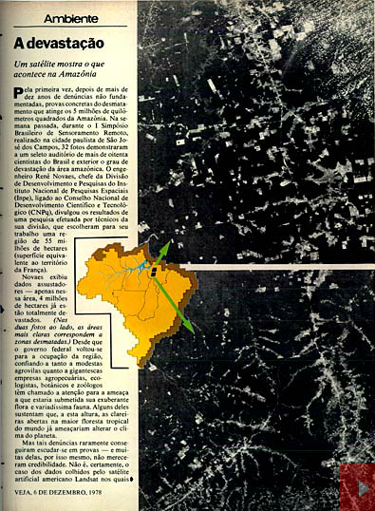
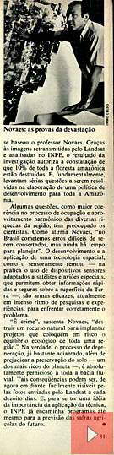
Revista Veja, 6 de dezembro de 1978 (René Novaes)
A área de estudo apresenta 55 milhões de hectares dentre os quais 4 milhões já foram devastados (~10%).

Slide 5
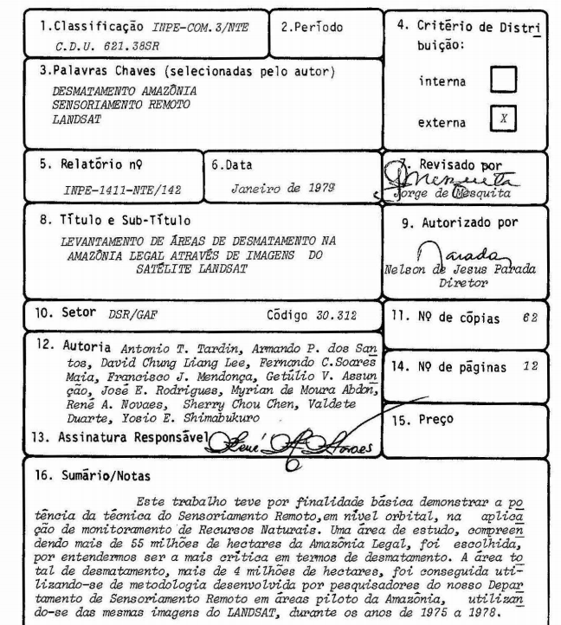

Slide 6
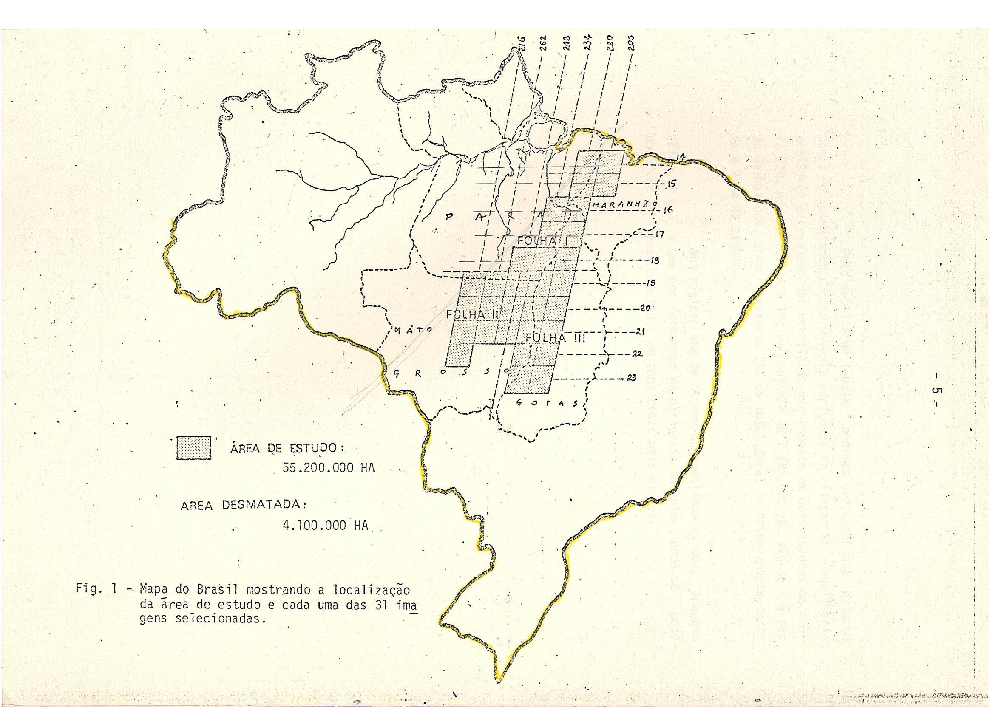

Slide 7
HISTÓRICO DO PRODES_DETER_PANAMAZÔNIA
1978 |  | CPI (René Novaes)
1979 |  | IBDF + INPE
1988 a 2003 |  | PRODES Analógico
1992 |  | PANAMAZÔNIA I
1997 |  | PRODES Digital
2003 a 2006 |  | DETER
2007 |  | PANAMAZÔNIA II

Slide 8
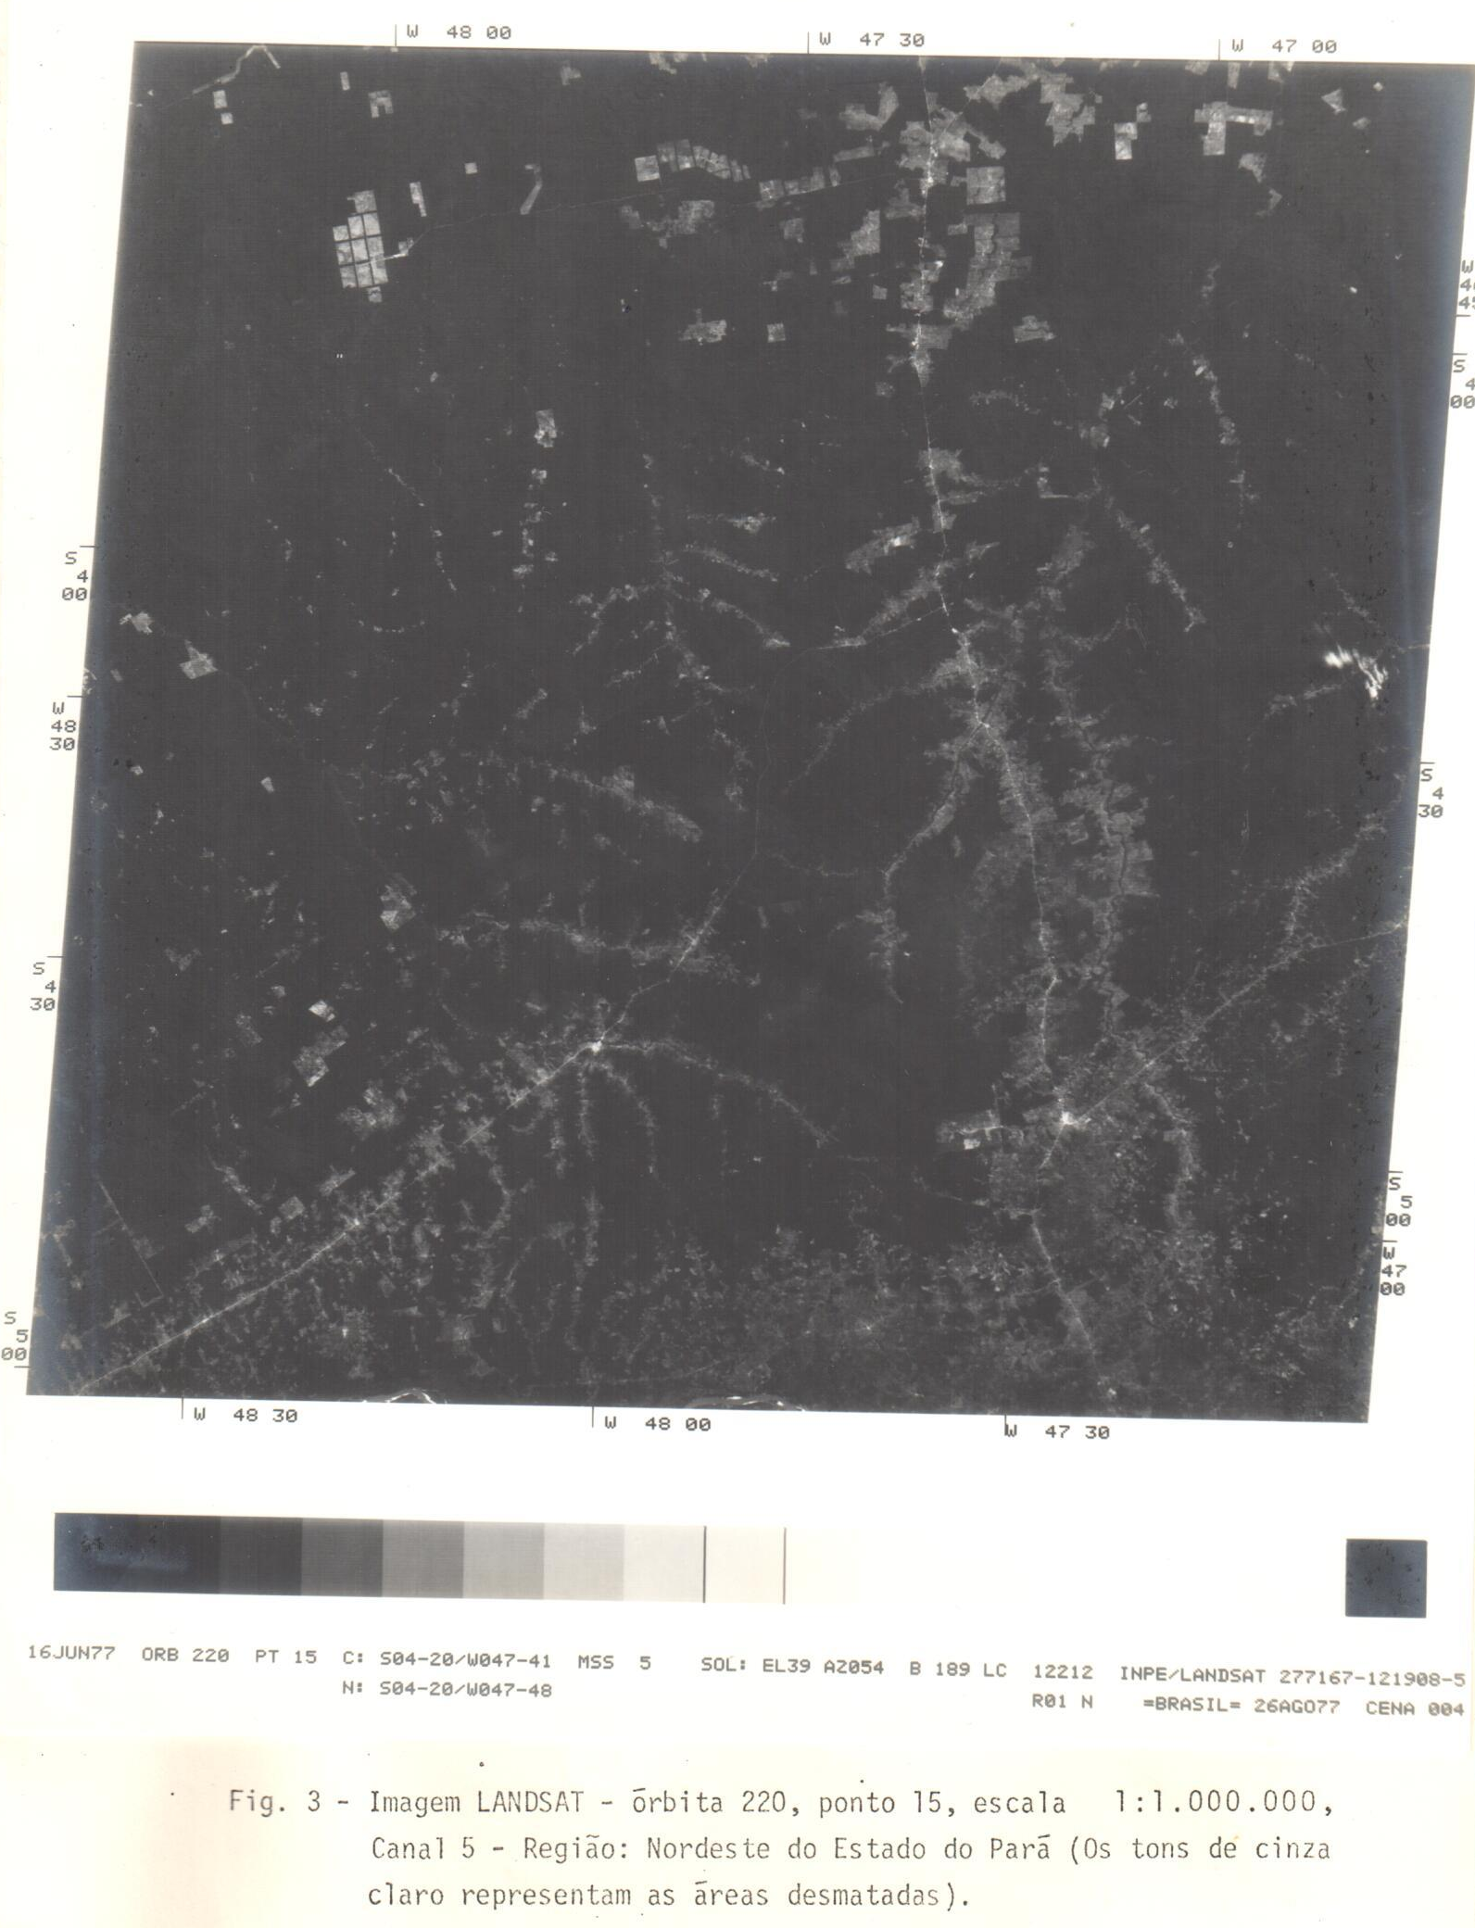
Imagem Landsat MSS
Junho/1977
órbita 220 / ponto 15

Slide 9
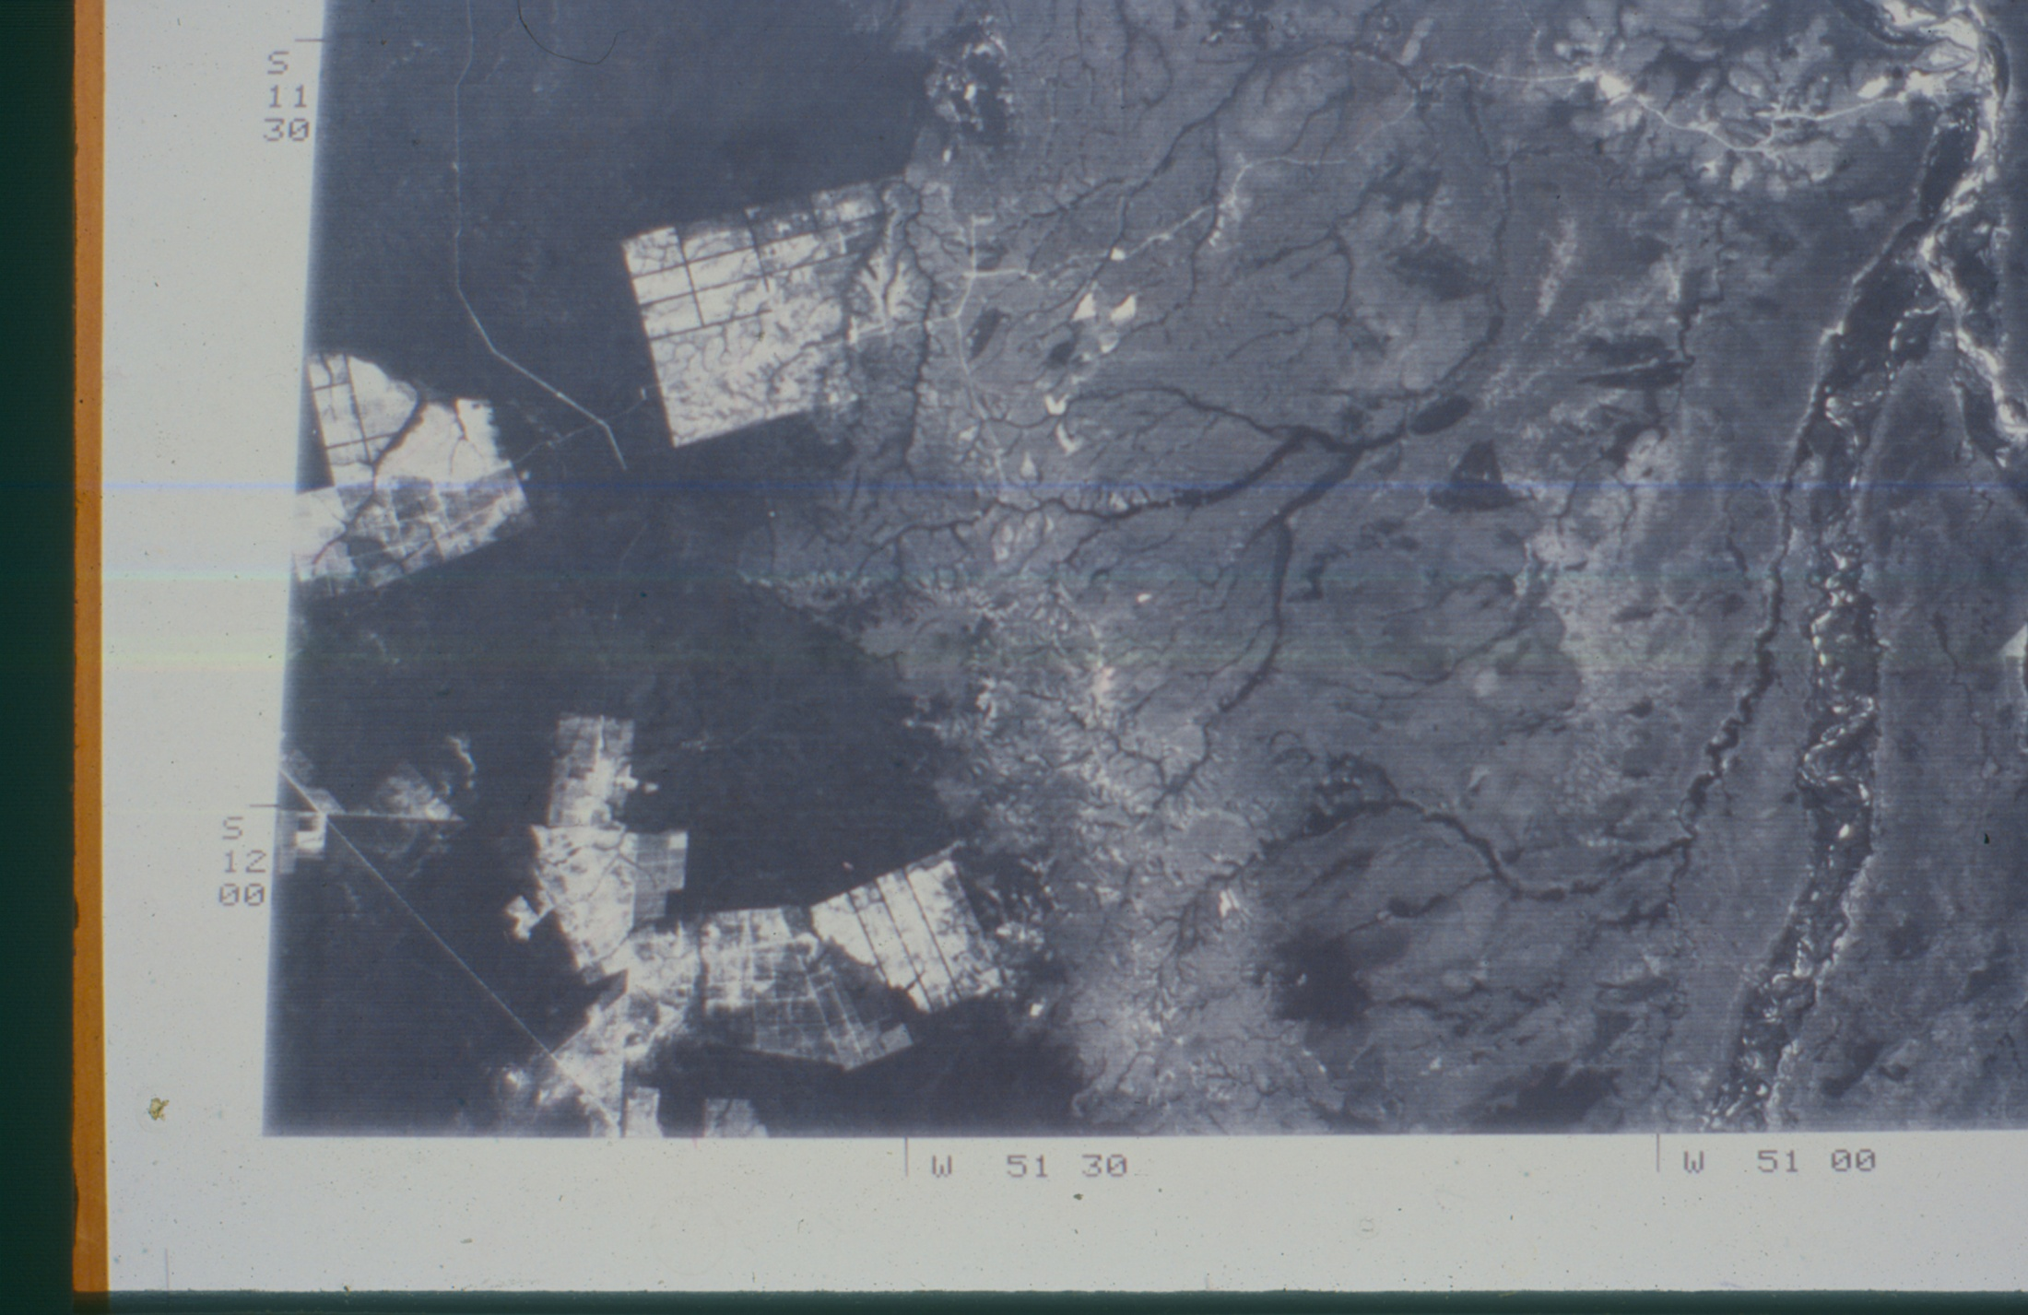
Detalhe da Imagem MSS : Necessidade de separar os biomas Floresta e Cerrado
Floresta
Cerrado

Slide 10
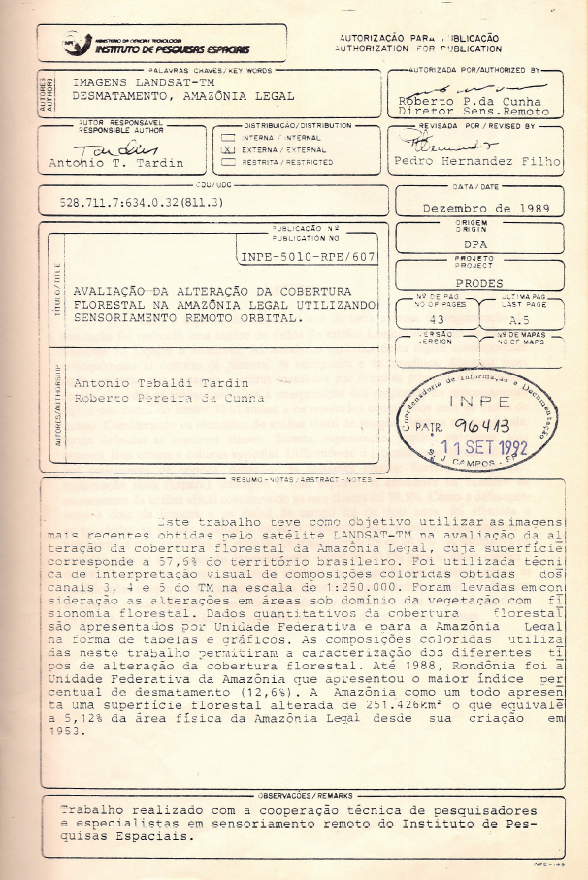
TARDIN, A. T.; CUNHA, R. P. Avaliacao da alteracao da cobertura florestal na Amazonia Legal utilizando sensoriamento remoto orbital. Sao Jose dos Campos: INPE, 1989. 43 p. (INPE-5010-RPE/607).

Slide 11
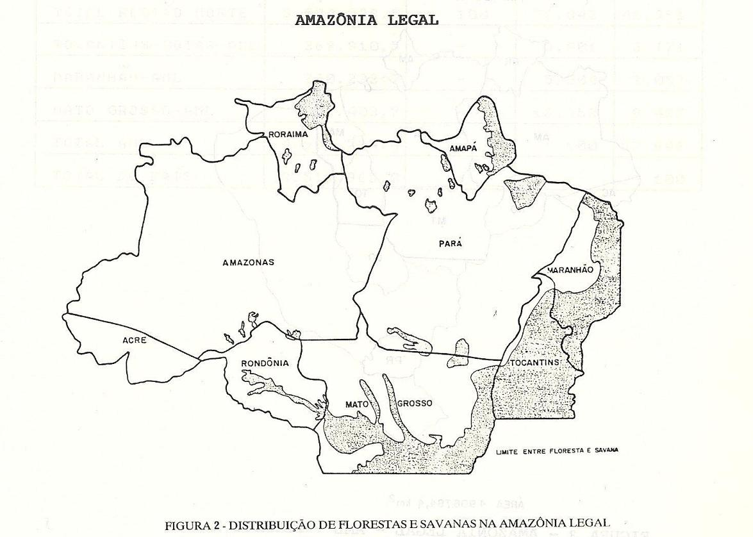
Separação dos biomas savana e floresta com base no projeto RADAM
Escala do Mapa : 1 : 1.000.000
Tardin & Cunha, 1989
Relatório INPE

Slide 12
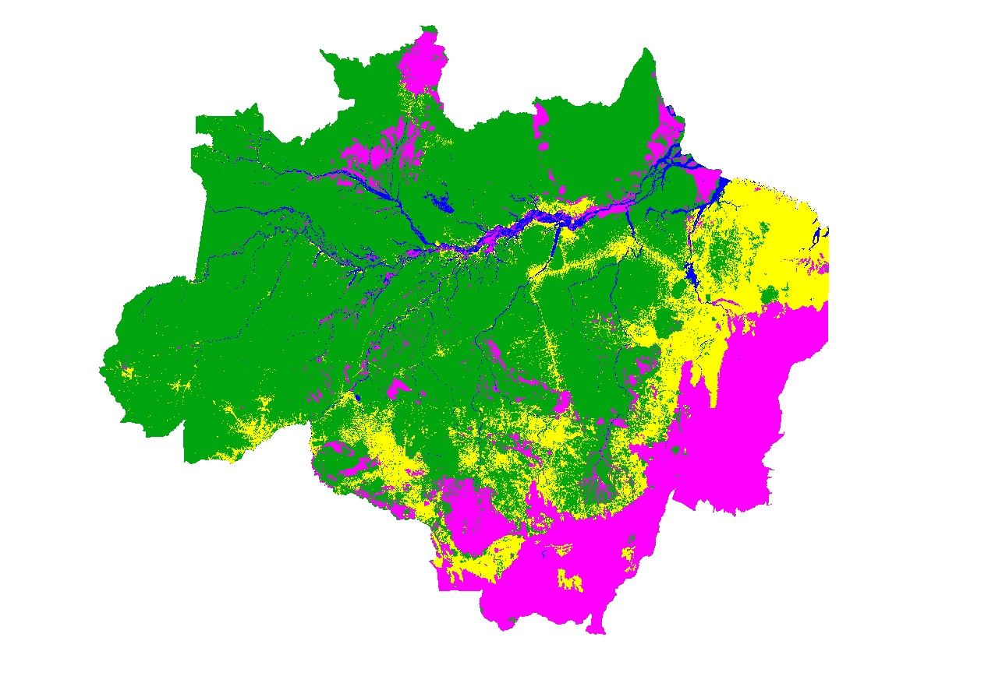
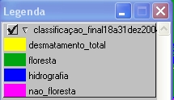
MAPA DA COBERTURA VEGETAL DA AMAZÔNIA BRASILEIRA
Com separação de Floresta, Cerrado, Hidrografia e Desmatamentos

Slide 13
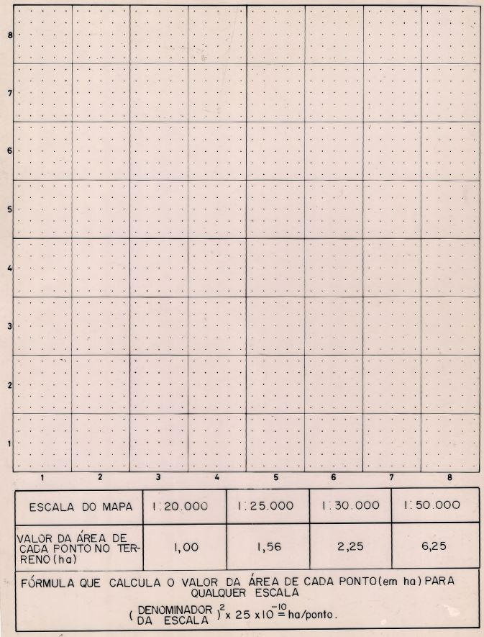
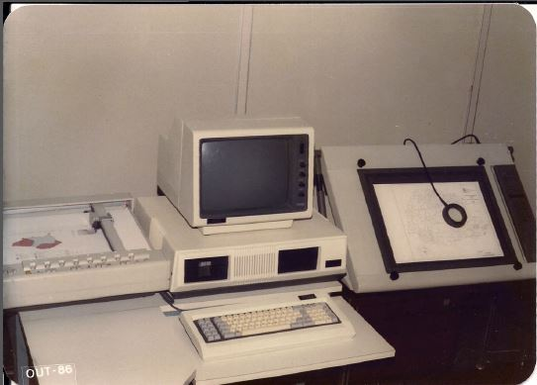
NO PASSADO ...
AVALIAÇÃO DAS ÁREAS DESMATADAS:
- Folha de papel milimetrado.
Grade de pontos.
Mesa digitalizadora (programa CAREAV)
PC - AT 286

Slide 14
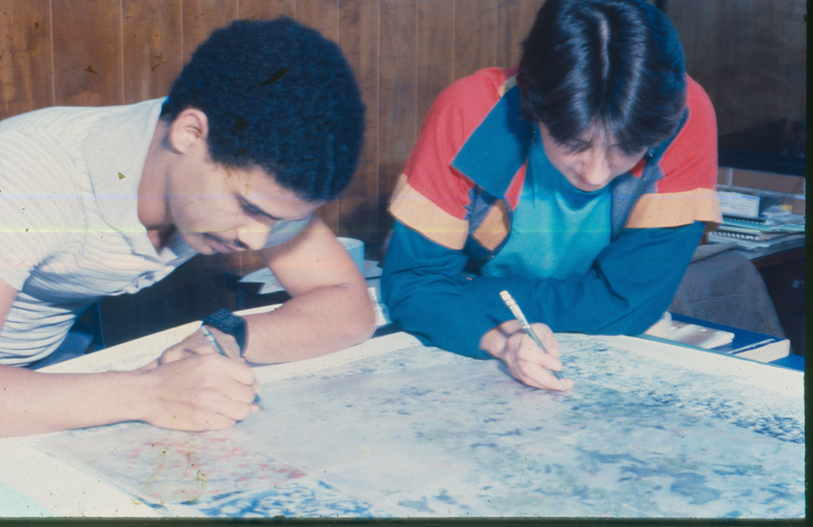
  AVALIAÇÃO DAS ÁREAS DESMATADAS ATRAVÉS GRADE PONTO

Slide 15
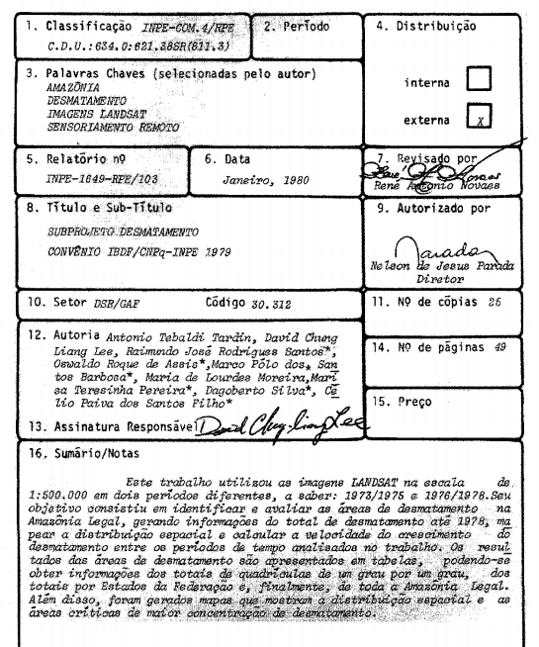
Identificar e avaliar o desmatamento em dois períodos:
1973/1975
1976/1978

Slide 16
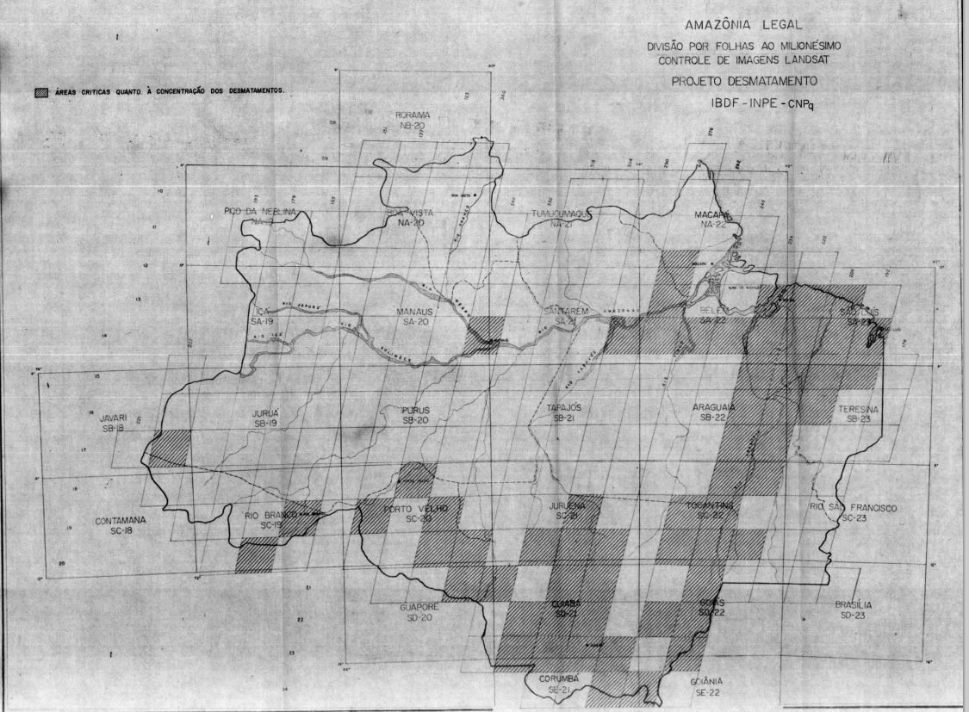
Hachuras = áreas críticas

Slide 17
HISTÓRICO DO PRODES_DETER_PANAMAZÔNIA
1978 |  | CPI (René Novaes)
1979 |  | IBDF + INPE
1988 a 2003 |  | PRODES Analógico
1992 |  | PANAMAZÔNIA I
1997 |  | PRODES Digital
2003 a 2006 |  | DETER
2007 |  | PANAMAZÔNIA II

Slide 18
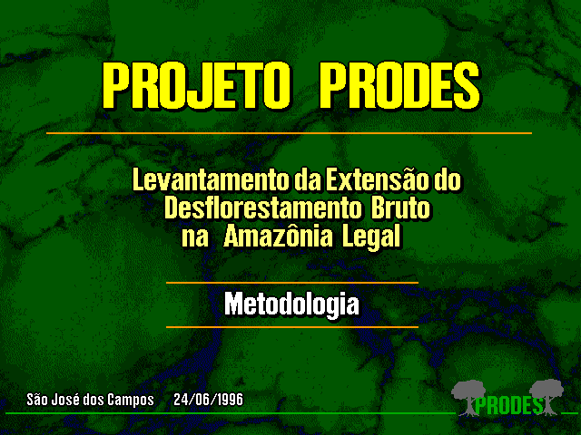
(ANALÓGICO)

Slide 19
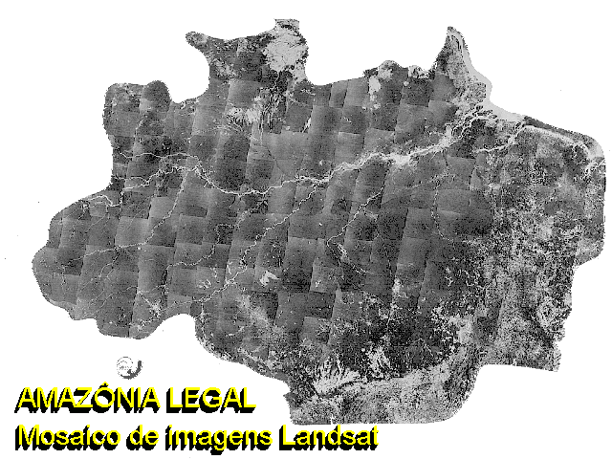
CADA IMAGEM LANDSAT REPRESENTA UM PROJETO INDEPENDENTE

Slide 20
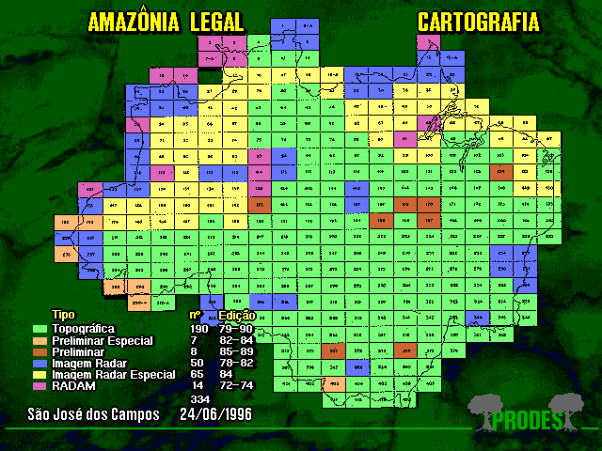
A cartografia oficial brasileira tem problemas , existem regiões cartograficamente incompletas

Slide 21
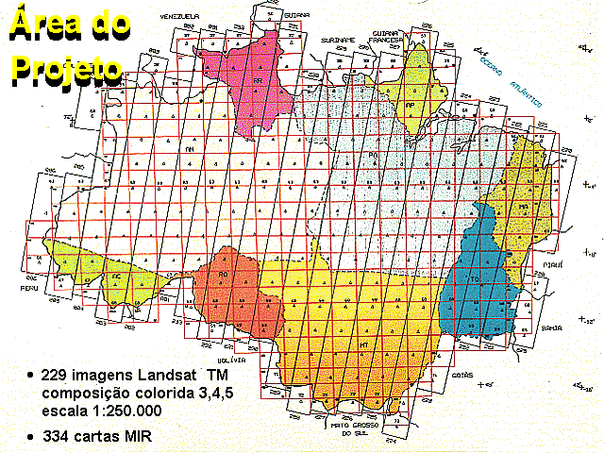

Slide 22
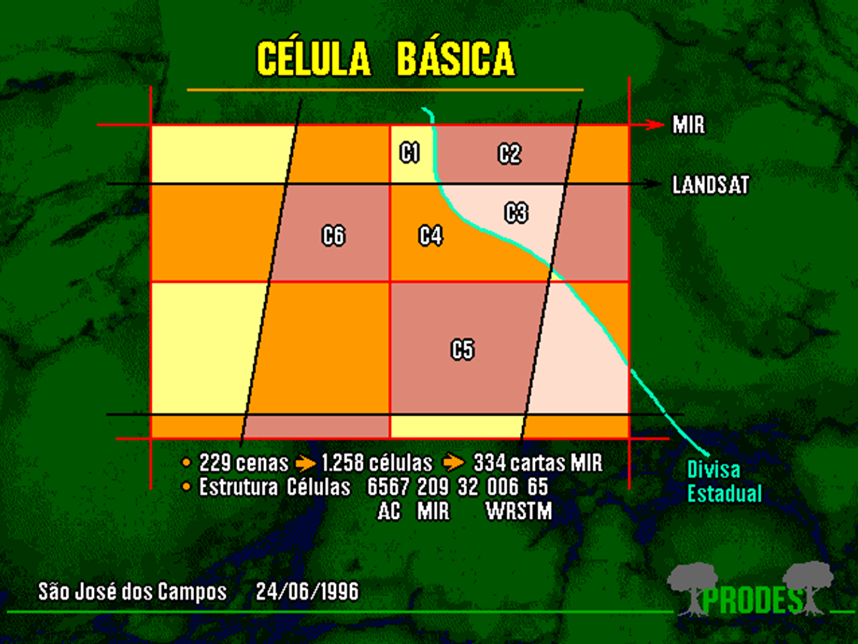

Slide 23
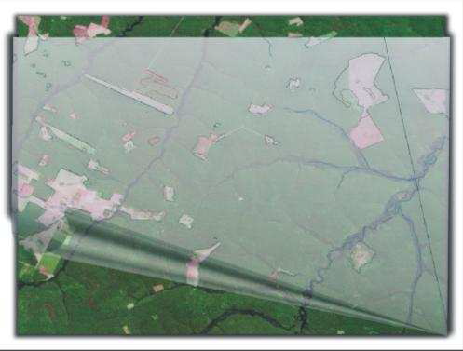
PRODES Analógico (1988-2003)
Imagem de Satélite
(1:250 000)
+
Interpretação Visual

Slide 24
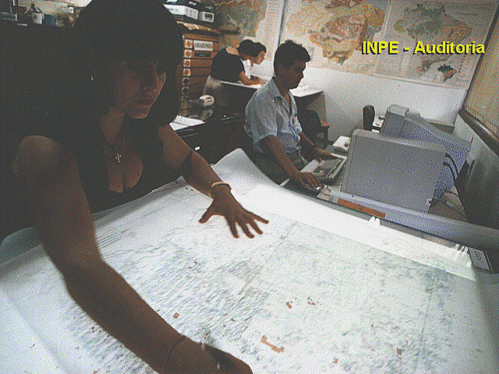

Slide 25
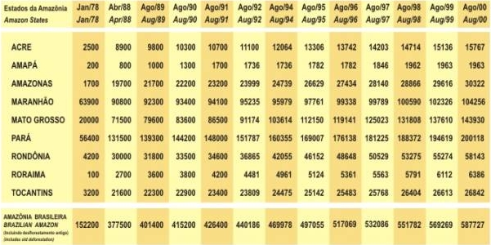
O RESULTADO FINAL É EM FORMA DE TABELA
NÃO É POSSÍVEL FAZER NENHUM CRUZAMENTO
Extensão do desflorestamento bruto (km2) de janeiro de 1978 a agosto de 2000

Slide 26
HISTÓRICO DO PRODES_DETER_PANAMAZÔNIA
1978 |  | CPI (René Novaes)
1979 |  | IBDF + INPE
1988 a 2003 |  | PRODES Analógico
1992 |  | PANAMAZÔNIA I
1997 |  | PRODES Digital
2003 a 2006 |  | DETER
2007 |  | PANAMAZÔNIA II

Slide 27
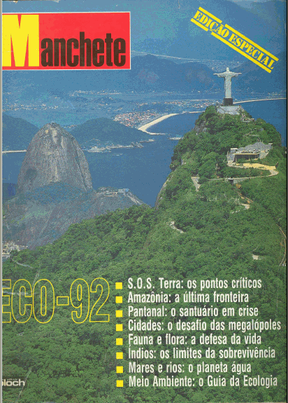
Conferência das Nações Unidas em Meio Ambiente e Desenvolvimento
Mais de 100 países participaram para discutir formas de desenvolvimento sustentável

Slide 28
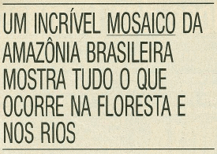
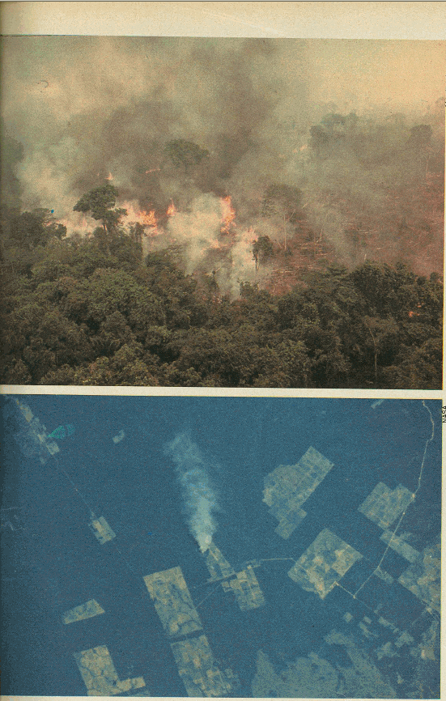

Slide 29

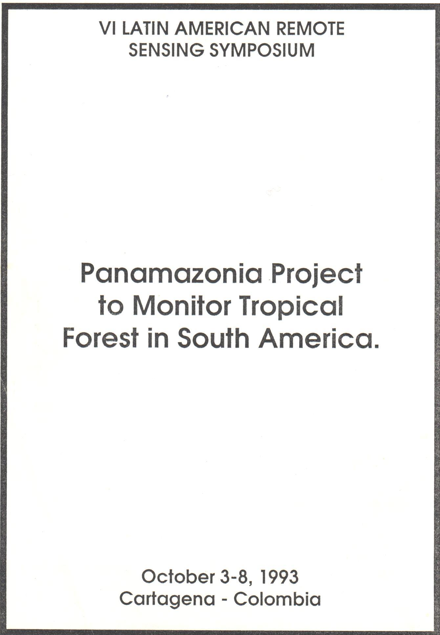
Início do projeto PANAMAZÔNIA I (vinte e três anos atrás)
Latin American Society of Remote Sensing and Spatial Information Systems

Slide 30
MAPA DA AMAZÔNIA SUL AMERICANA
Limite feito pelos Países que integram a região (preto)

Slide 31
NOVO MAPA DA AMAZÔNIA SUL AMERICANA
Feito para região, através de novos procedimentos e produtos de satélite (MODIS)

Slide 32
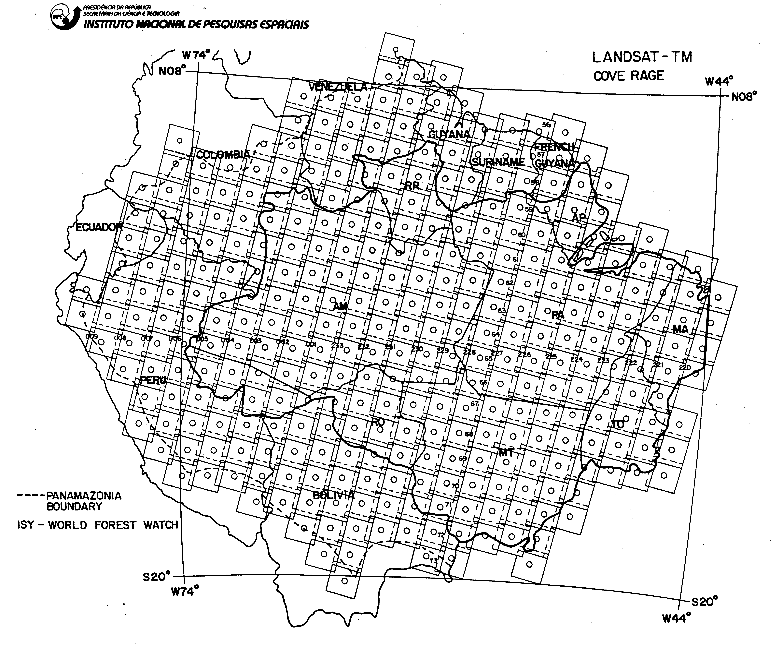
NÚMERO DE 350 IMAGENS LANDSAT PARA COBRIR A AMAZÔNIA SUL AMERICANA
A cartografia da AMZ Sul Americana tem problemas , existem regiões cartograficamente incompletas

Slide 33
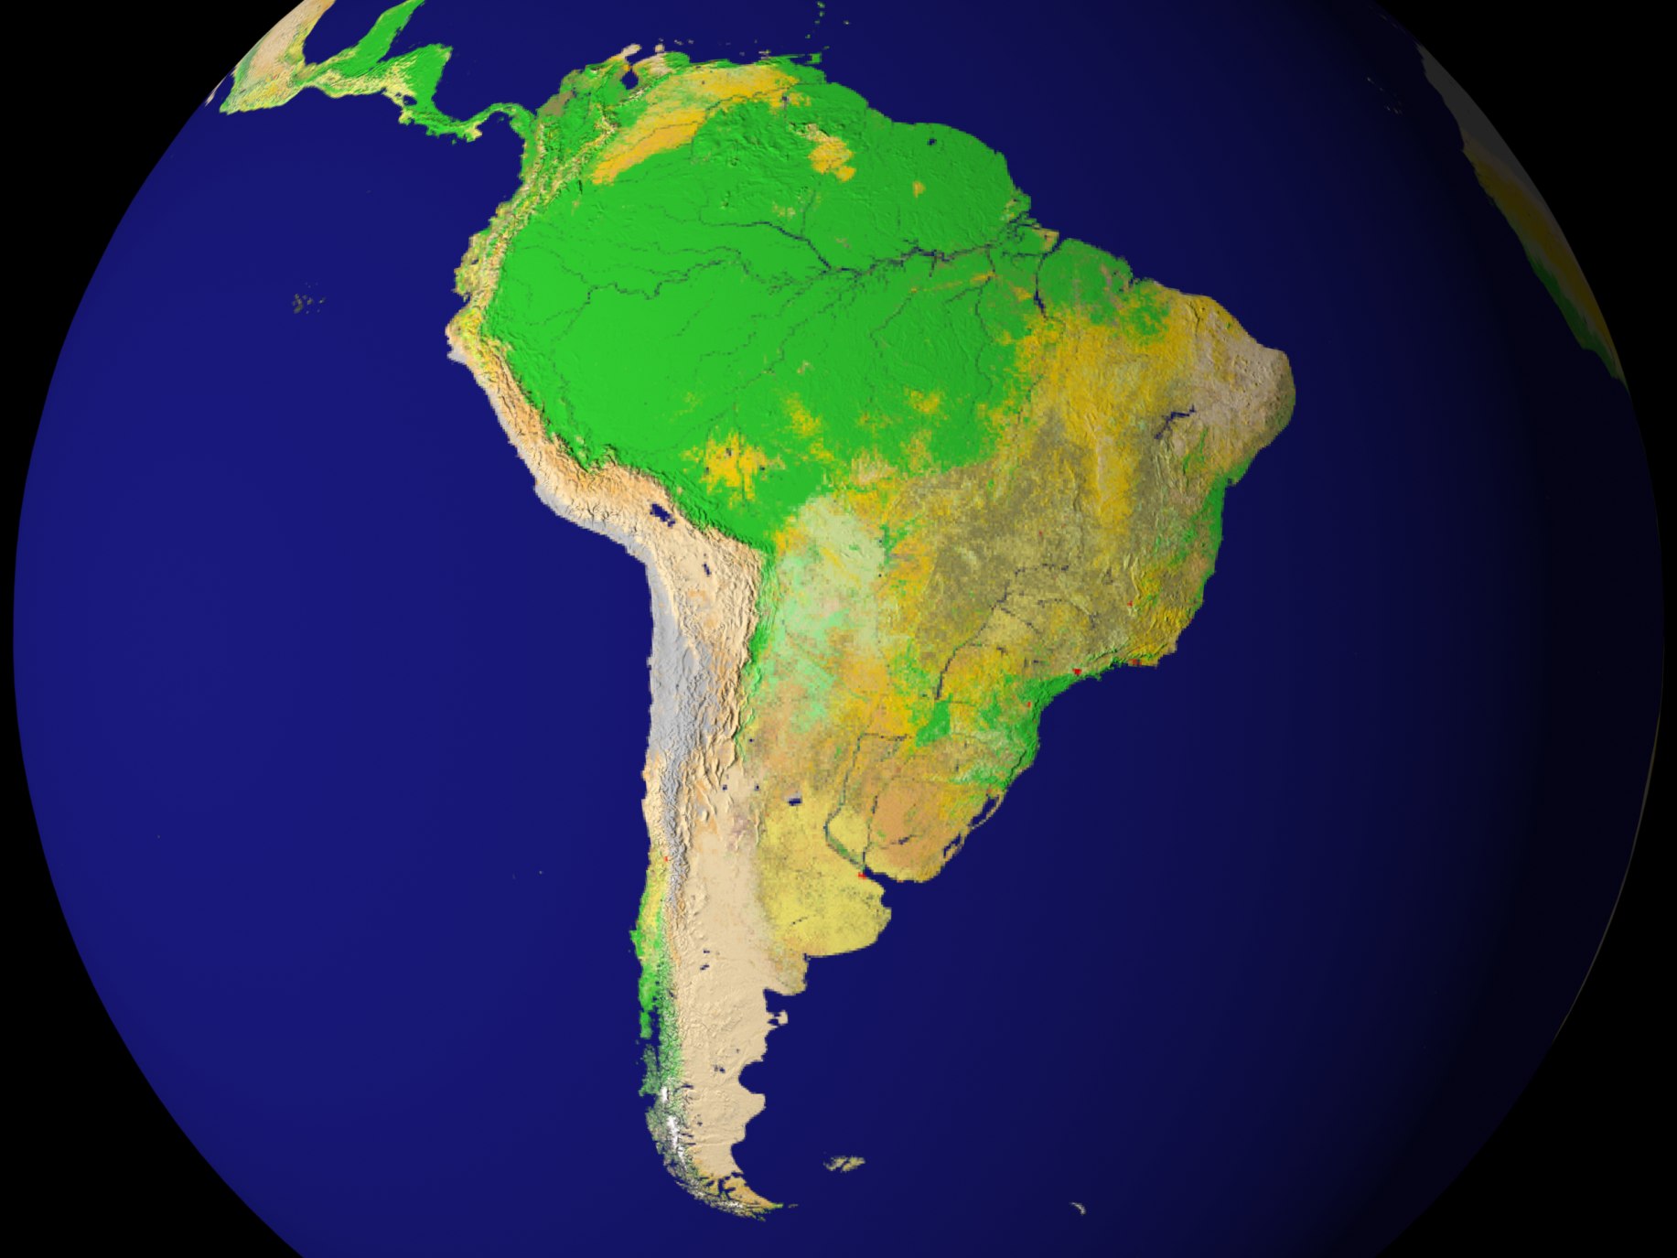
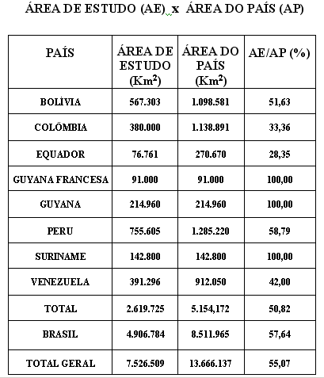
ÁREA E PERCENTUAL DE FLORESTA NOS PAISES
QUE INTEGRAM A REGIÃO AMAZÔNICA (PANAMAZÔNIA)

Slide 34
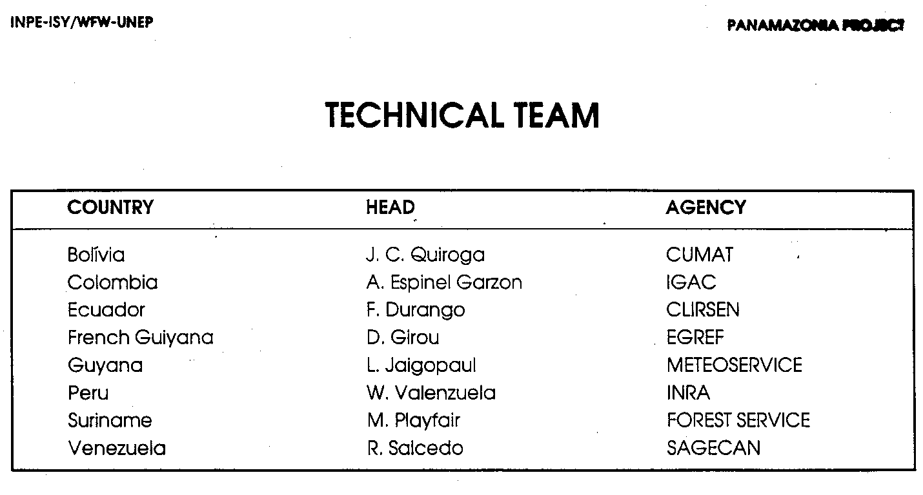

Slide 35
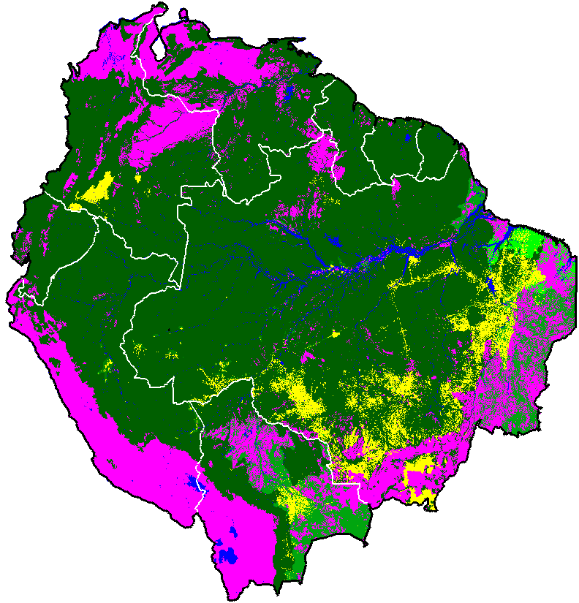
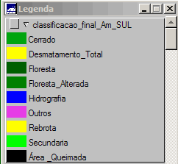
MAPA DA VEGETAÇÃO DA AMAZÔNIA SUL AMERICANA

